Slide 1
猪猪公寓-游戏过程化内容生成算法设计
——软件工程专业实训初期汇报

Slide 2


目
录
01.小组分工
02.算法设计
03.地形设计
04.生成预览

Slide 3
P1

小组分工

Slide 4
小组分工
小组名称 | 没了园长的北理幼儿园
项目名称 | 猪猪公寓-游戏过程内容生成算法设计实现
姓名 | 学号 | 角色1（负责人） | 角色2
龙锴 | 1120173335 | 项目经理 | 美工设计
窦义通 | 1120172111 | 美工设计 | 程序员
王翌丰 | 1120172985 | 测试 | 程序员
陈敬天 | 1120173299 | 程序员 | 测试

Slide 5
P2

算法设计

Slide 6
算法设计
Instantiate(obj2, new Vector3(x1, 0, y1), Quaternion.identity);
此函数是生成函数，其中obj2是选中的需要生成的元素，new Vcetor 后面则是需要生成的位置的坐标
设立为一个脚本附在照相机中进行元素生成，所以道路生成也是围绕着这个函数展开。
有了生成的函数之后我们需要考虑两个问题：
第一个是道路生成的方向的判定
第二个是道路生成界限的判定

Slide 7
算法设计
第一个是道路生成的方向的判定：
解决这个问题，我们通过使用一个参数TEMP，一开始在1,2之间随机赋值，1则是道路在X轴方向生成，2是道路在Z轴方向生成，每完成一次生成则由两种情况去选择：
其一为进行一次边界判定若在一个方向上完成生成道路，则TEMP的值不会改变，继续在未完成的道路上生成，直到另一个坐标轴上也达到了边界再停止生成。
其二为再次设定一个参数MASK，当达到边界的时候，我们需要进行一次赋值与判定，让达到边界的坐标轴上的道路进行反向生成，并且记录此时的坐标值，使其稳定不变，直到另一侧边界达到临界值的时候停止生成。

Slide 8
算法设计
第二个是道路生成界限的判定
生成界限是由RANDOM.RANGE进行随机选定，当生成道路执行第二个选择的时候，道路会进行反向生成，如果套用X,Y的设定的话则会形成死循环，所以当X,Y到达边界的时候则设立一个XREAL由其作为判定的一方与生成界限判定，则到达边界后，道路的生成代码能及时的从循环中跳出。
同时对于道路生成的位置予以记录，和传参则有利于后面地图元素如：树木、石头等生成。

Slide 9
算法设计
while ((xreal <= y1) || (yreal >= x1))
{
if (temp == 1)
{
j = Random.Range(5, 10);
if (mask == 0)
{
for (int i = 0; i < j; i++)
{
Instantiate(obj, new Vector3(y, 0, x + i), Quaternion.identity);
}
temp = 2;
x = x + j;
x = x + 1;
y = y + 1;
if (xreal <= y1)
xreal = x;
if (y < x1)
mask = 1;
else
mask = 0;
}
else
{
for (int i = 0; i < j; i++)
{
Instantiate(obj, new Vector3(y, 0, x - i), Quaternion.identity);
}
temp = 2;
x = x - j;
y = y + 1;
x = x - 1;
mask = 0;
}
}
部分代码展示：
else if (temp == 2)
{
j = Random.Range(5, 10);
if (mask == 0)
{
for (int i = 0; i < j; i++)
{
Instantiate(obj1, new Vector3(y - i, 0, x), Quaternion.identity);
}
temp = 1;
y = y - j;
y = y - 1;
if (yreal >= x1)
yreal = y;
if (x <= y1)
{
mask = 0;
x = x - 1;
}
else
{
mask = 1;
x = x + 1;
}
}
else
{
for (int i = 0; i < j; i++)
{
Instantiate(obj1, new Vector3(y + i, 0, x), Quaternion.identity);
}
temp = 1;
y = y + j;
y = y + 1;
x = x - 1;
mask = 0;
}
}
else
break;
}

Slide 10
P3

地形设计

Slide 11
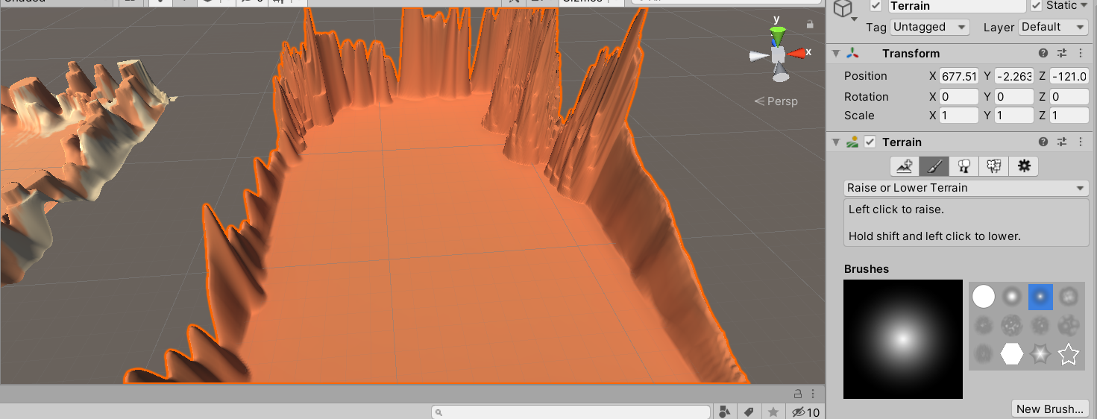
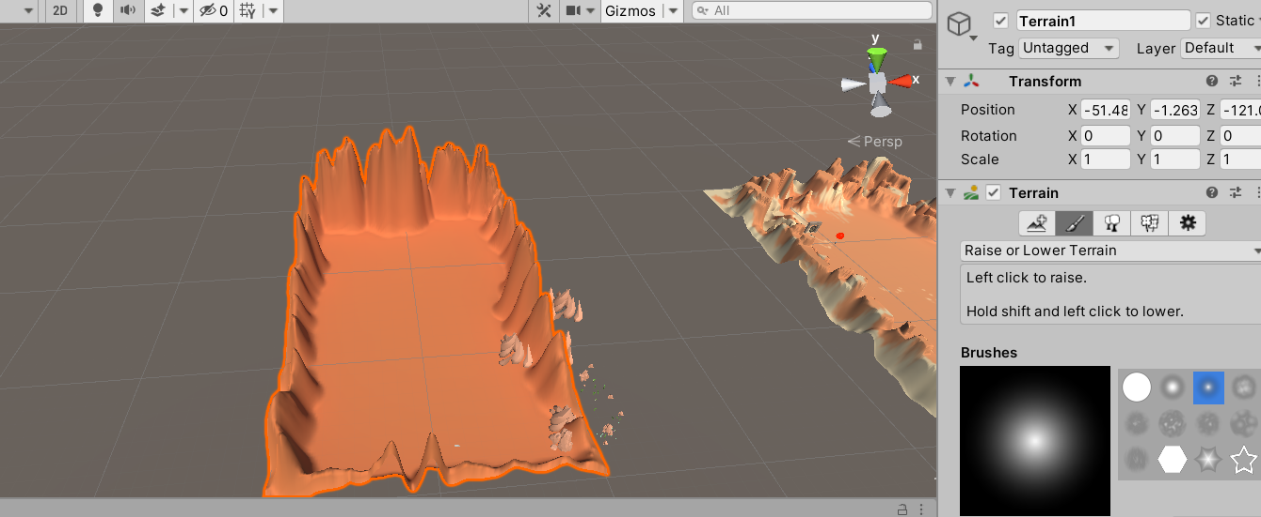
地形设计
使用UNITY3D自带插件Terrian进行设计：

Slide 12
P4

生成预览

Slide 13
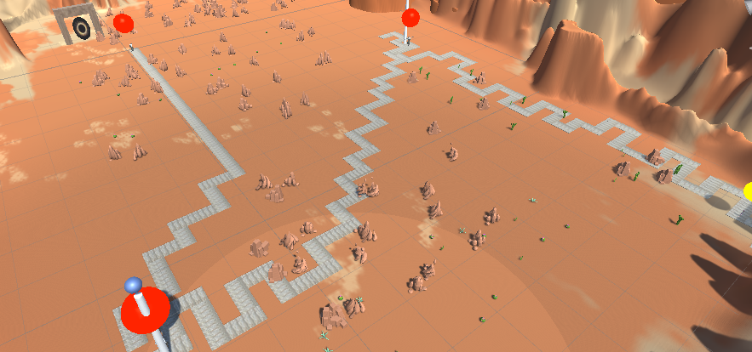
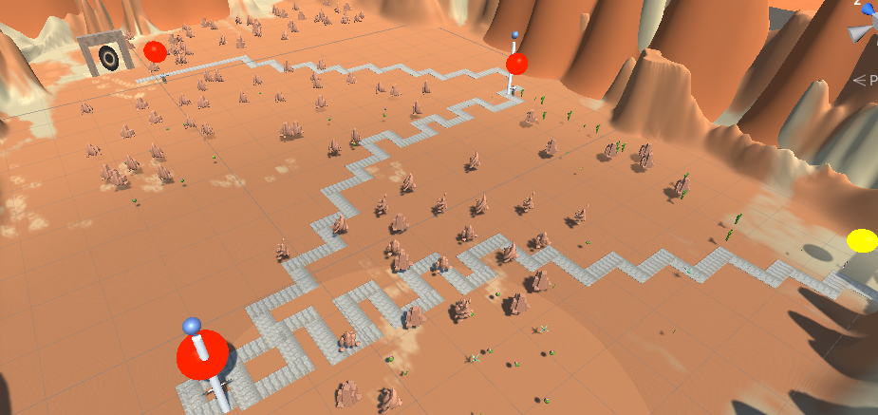
生成预览
每次道路都是随机生成

Slide 14
演示完毕 谢谢观看

